Slide 1

PHÒNG GIÁO DỤC VÀ ĐÀO TẠO QUẬN LONG BIÊN
TRƯỜNG TIỂU HỌC ĐOÀN KẾT
MÔN TIẾNG VIỆT LỚP 1
BÀI 111: Ôn tập
Giáo viên giảng dạy: Trần Yến Nhi

Slide 2




KHỞI ĐỘNG

Slide 3
giíi thiÖu
hiÓu biÕt
yÕu ®uèi
®¸ng yªu
Buæi chiÒu hÌ, HiÕu cïng Nam ch¬i th¶ diÒu.

Slide 4
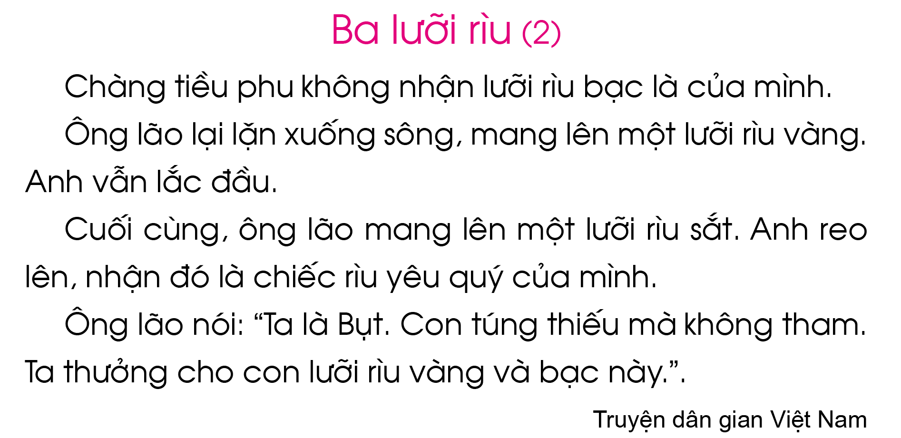

Slide 5
Bµi 111: ¤n tËp

Slide 6
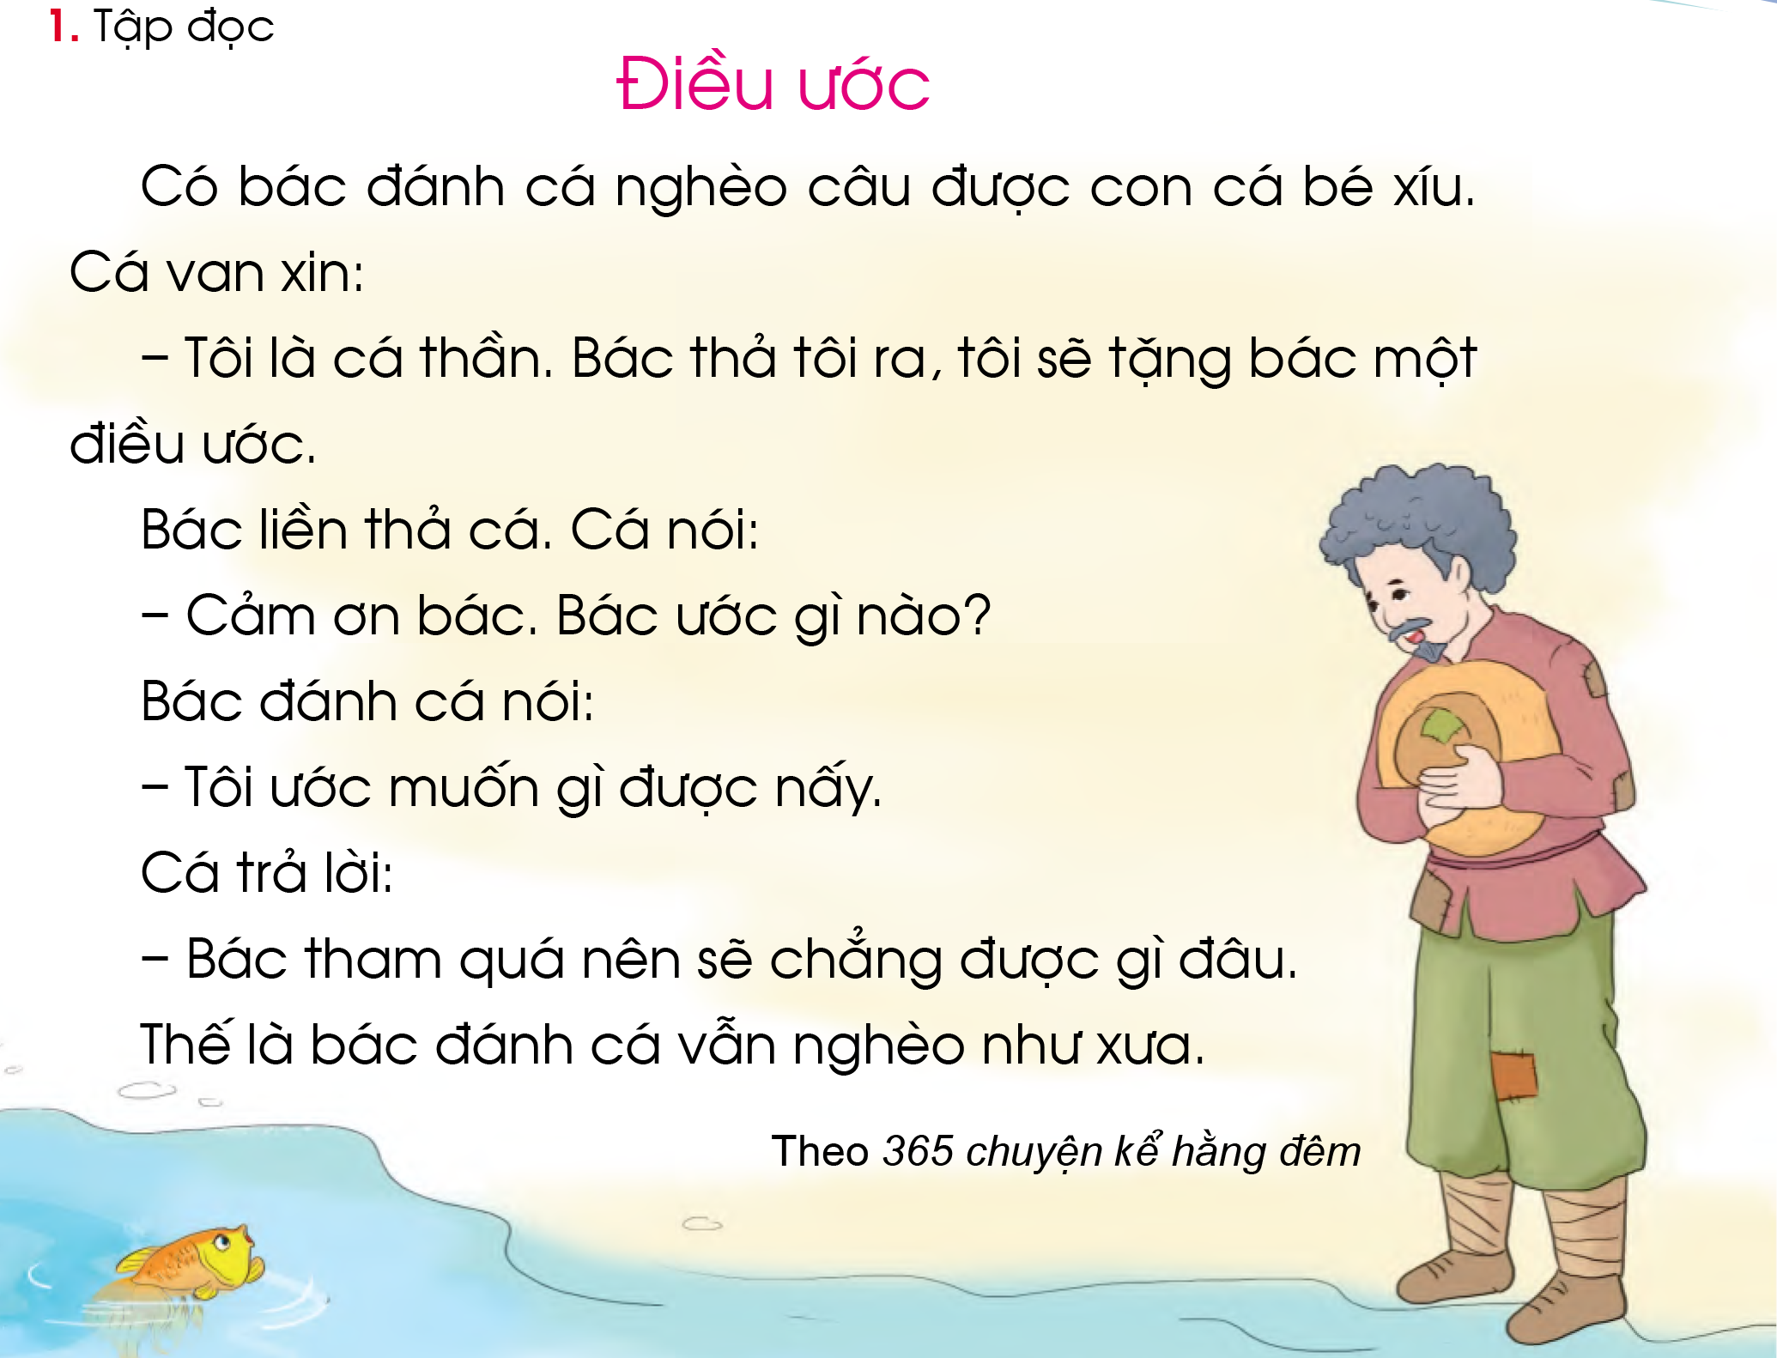

Slide 7
1
2
3
4
5
6
7
8
9
10
11
12
13

Slide 8


Slide 10
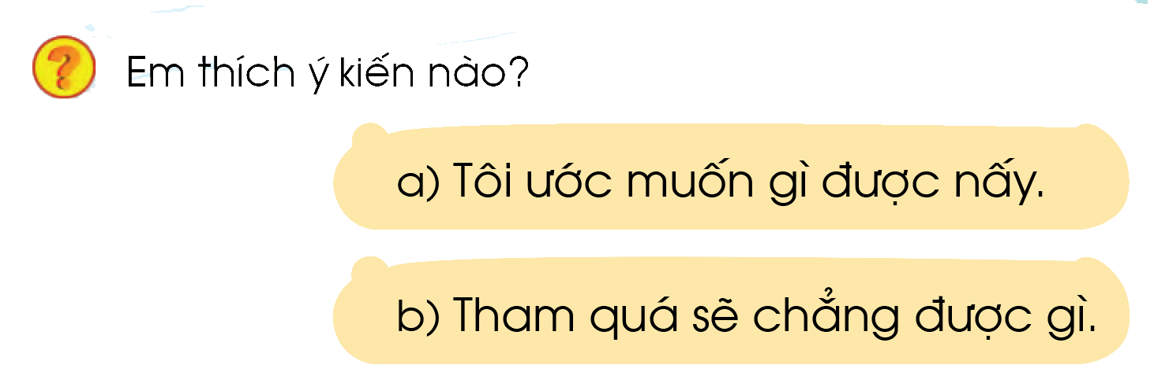

Slide 11
Câu chuyện
giúp em hiểu điều gì?

Slide 12

Không nên tham lam.
Tham lam quá sẽ không được gì!

Slide 13
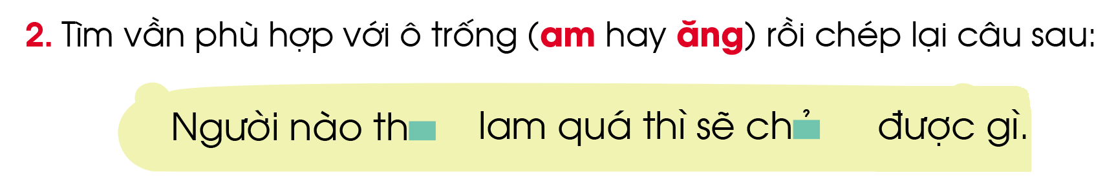
am
¨ng

Slide 15
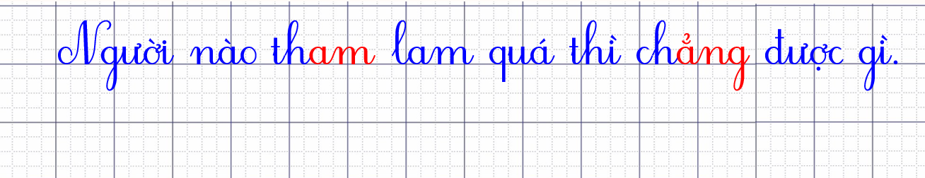

Slide 16



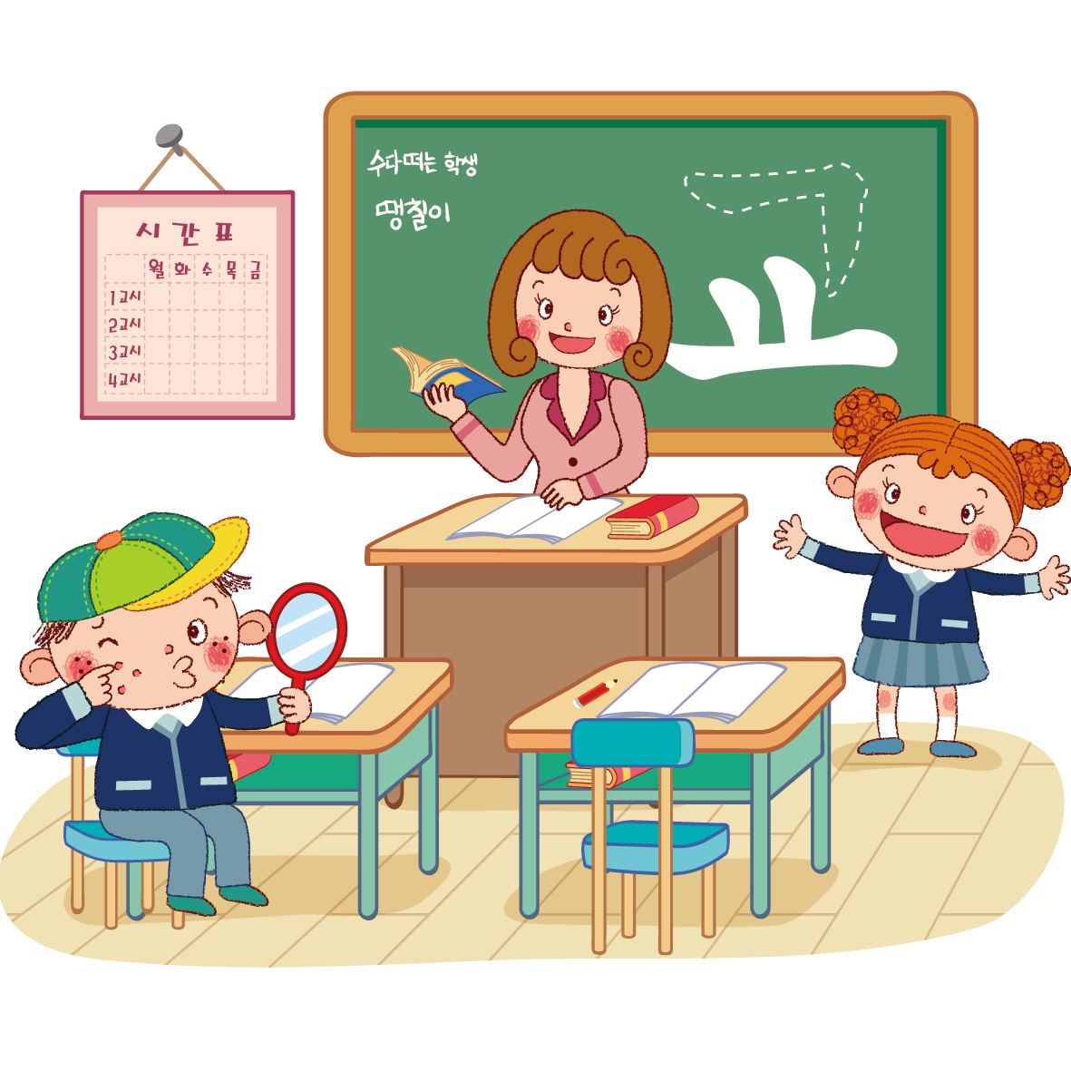
DẶN DÒ

Slide 17
